Slide 1
NAVEGACIÓN
Reconociendo algunos elementos de navegación en diversos sites

Slide 2
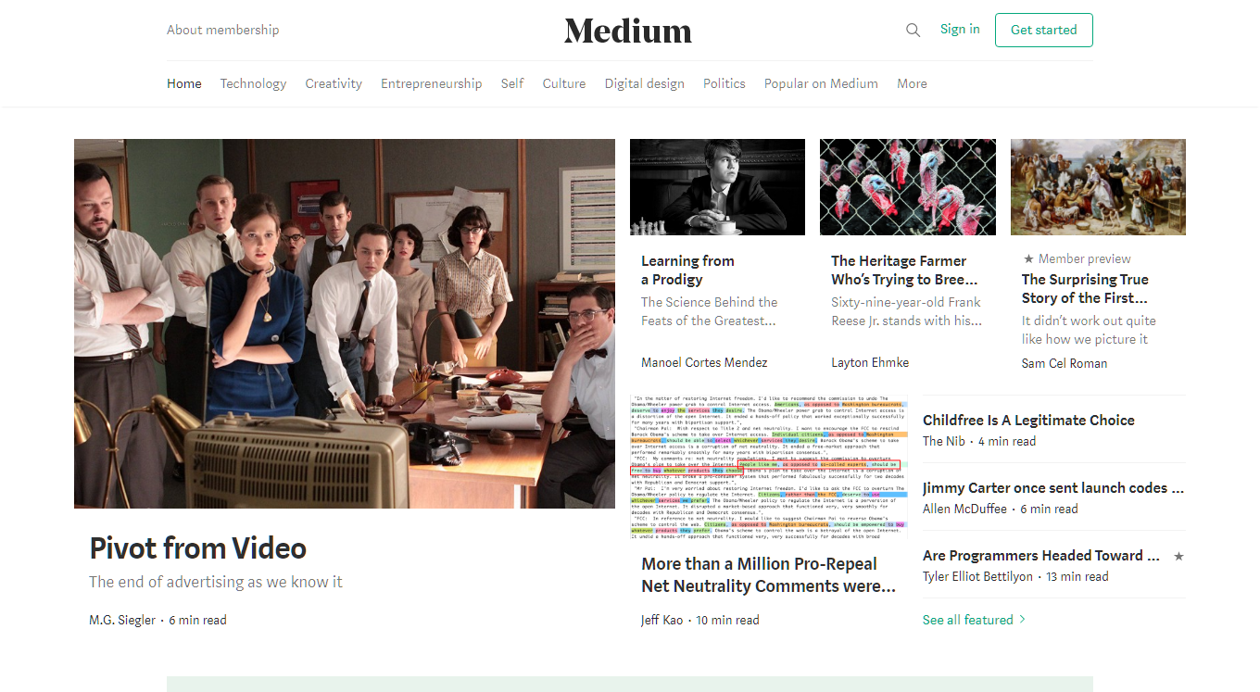
MEDIUM

Slide 3

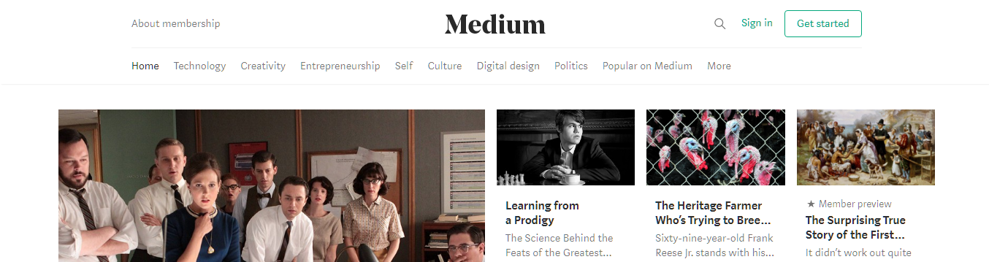
GLOBAL
NAVEGACIÓN GLOBAL

Slide 4

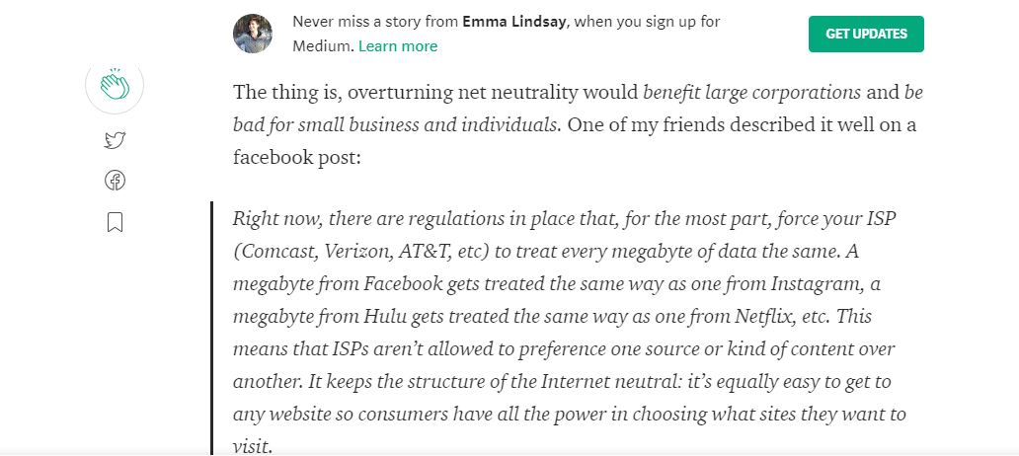
LOCAL
NAVEGACIÓN LOCAL

Slide 5

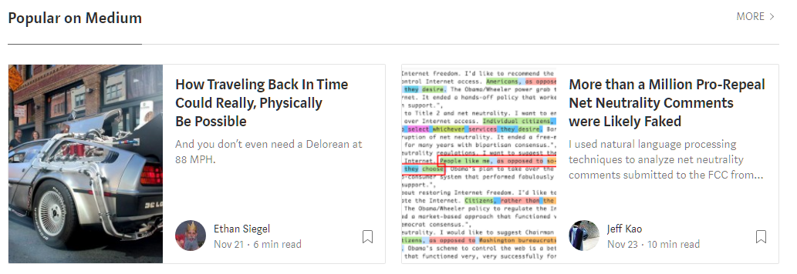
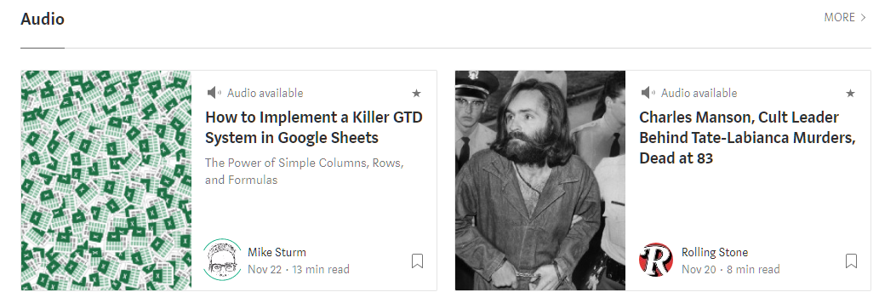
FACETADA
NAVEGACIÓN FACETADA
NAVEGACIÓN FACETADA

Slide 6

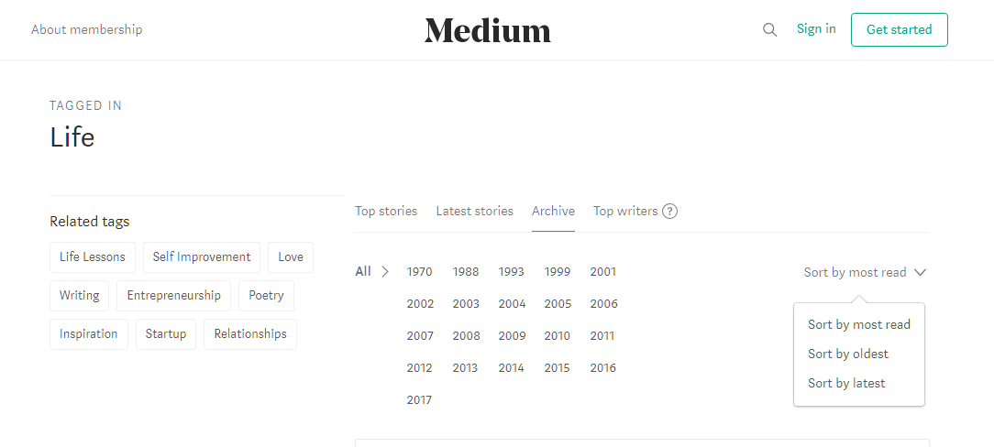
FILTRADA
FILTROS
FILTROS
FILTROS
FILTROS

Slide 7
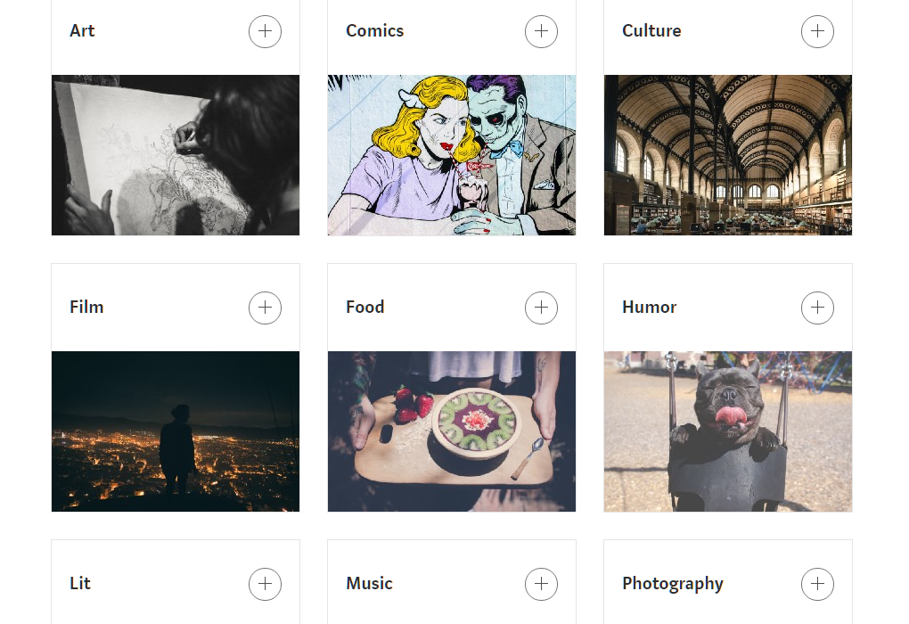
FILTRADA
FILTROS
Poder filtrar artículos mediante
diversos temas de nuestra preferencia.

Slide 8

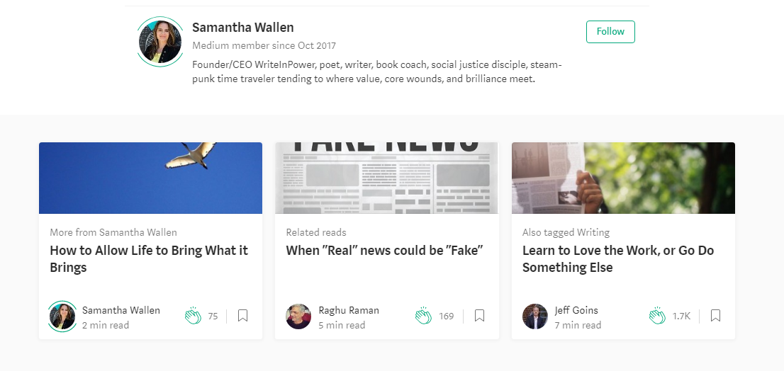
CONTEXTUAL
NAVEGACIÓN CONTEXTUAL

Slide 9

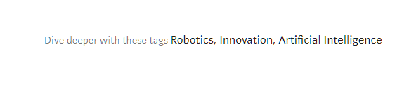

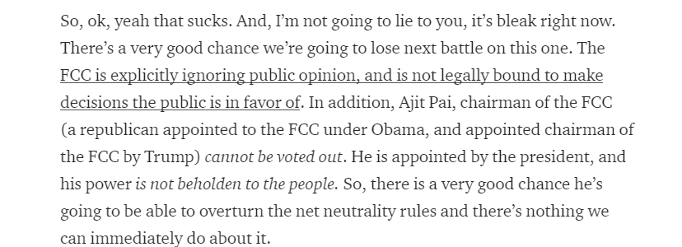
EN LÍNEA
NAVEGACIÓN INLINE
NAVEGACIÓN INLINE
NAVEGACIÓN INLINE

Slide 10
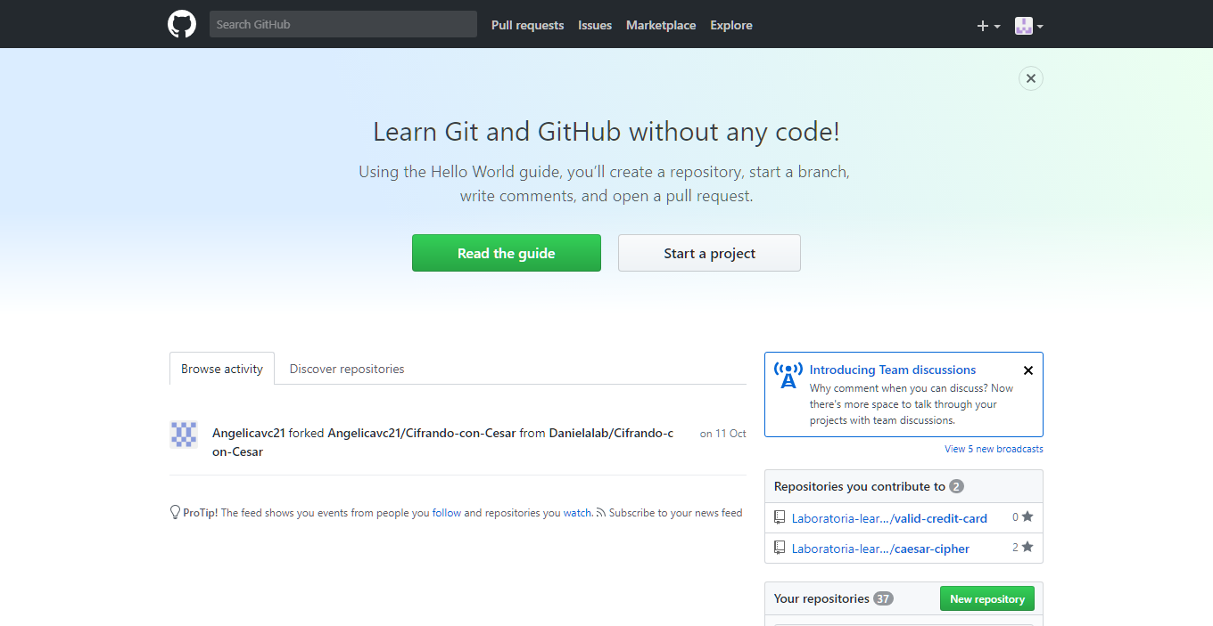
GITHUB

Slide 11

GLOBAL
NAVEGACIÓN GLOBAL

Slide 12
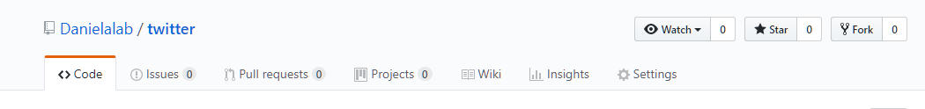
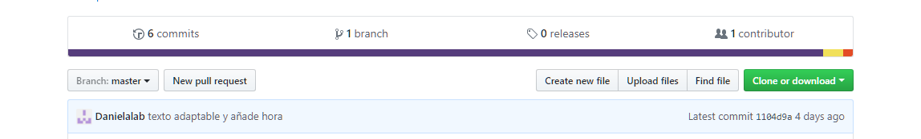
LOCAL
NAVEGACIÓN LOCAL
NAVEGACIÓN LOCAL

Slide 13
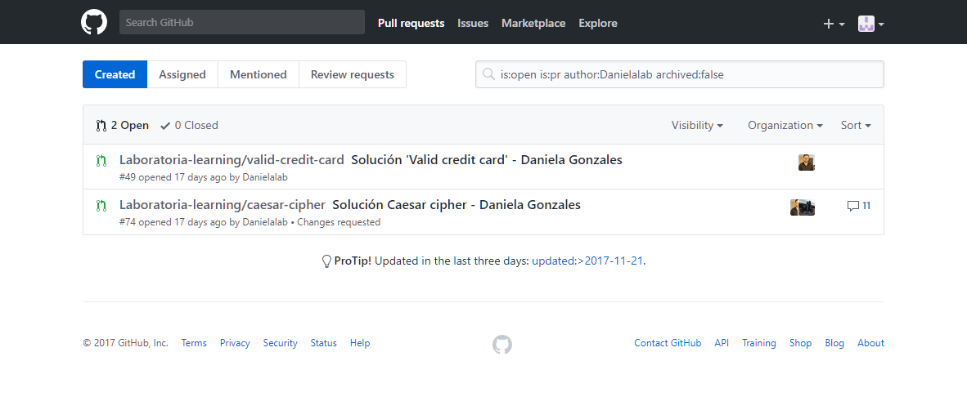
LOCAL
NAVEGACIÓN LOCAL

Slide 14
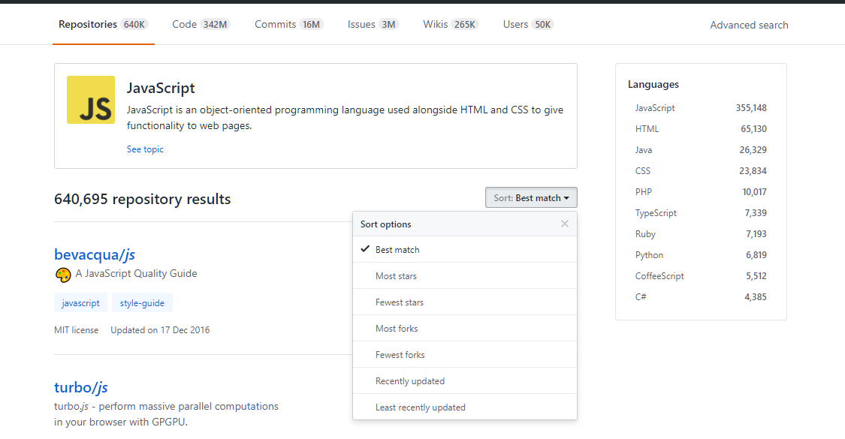
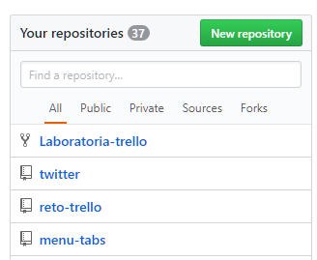
FACETADA
NAVEGACIÓN FACETADA
NAVEGACIÓN FACETADA

Slide 15
FILTRADA
FILTROS
FILTROS

Slide 16
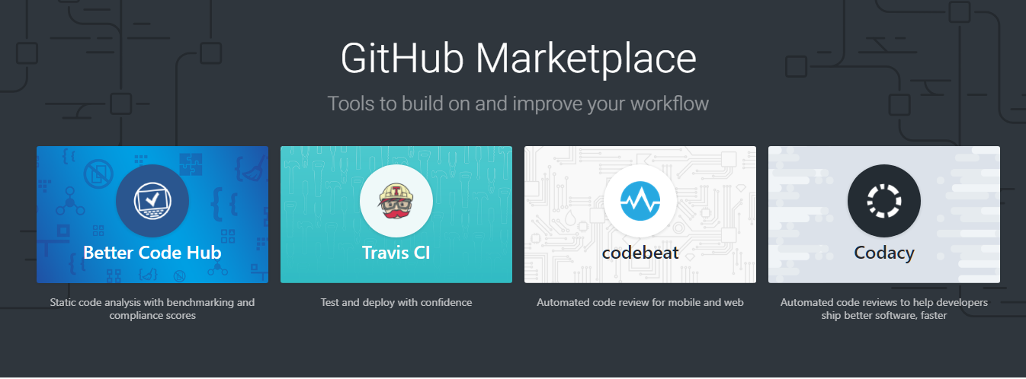
CONTEXTUAL
NAVEGACIÓN CONTEXTUAL

Slide 17
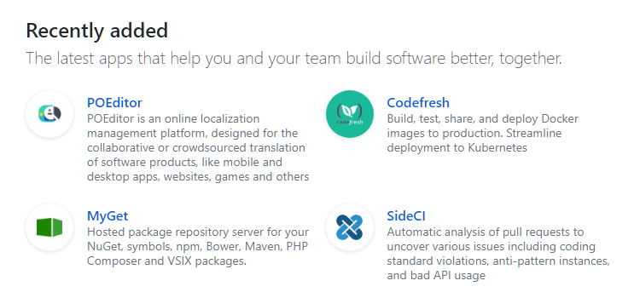
EN LÍNEA
NAVEGACIÓN INLINE
NAVEGACIÓN INLINE
NAVEGACIÓN INLINE

Slide 18
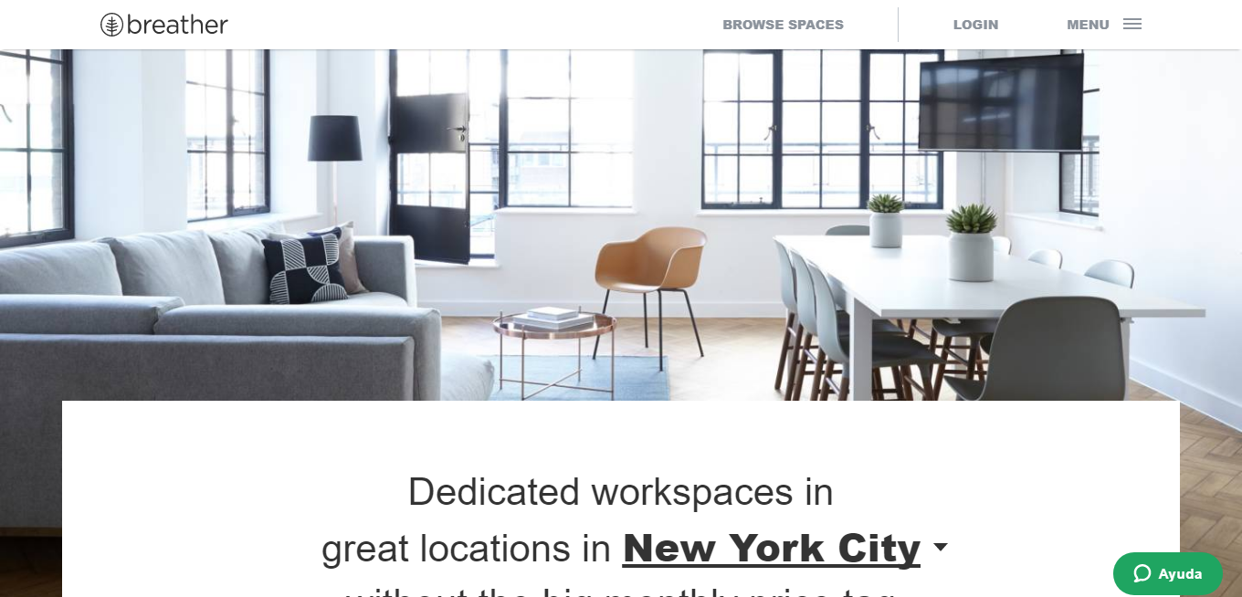
BREATHER

Slide 19

GLOBAL
NAVEGACIÓN GLOBAL

Slide 20
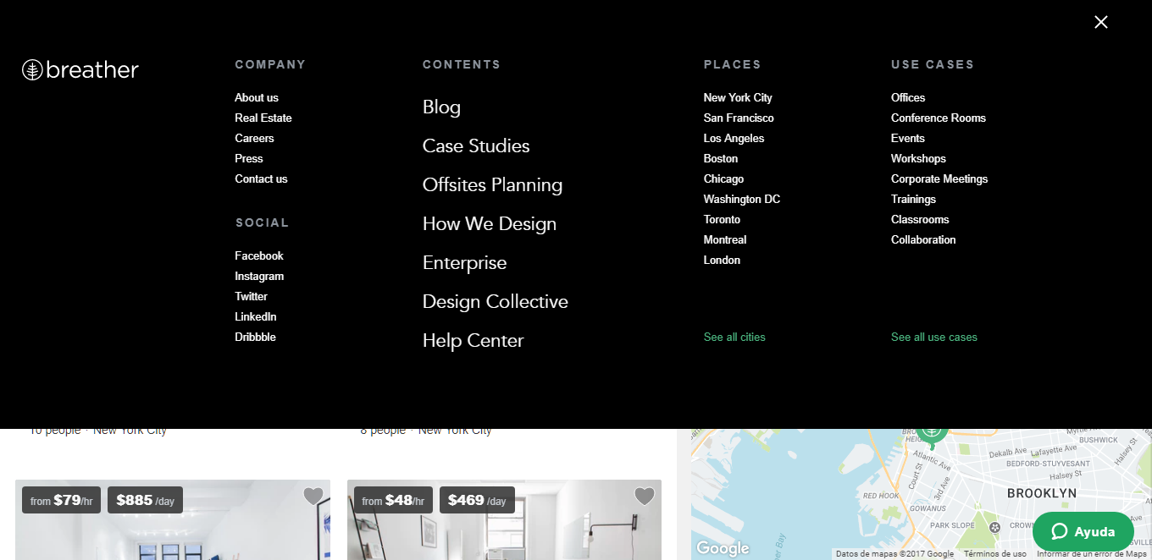
GLOBAL
NAVEGACIÓN GLOBAL

Slide 21

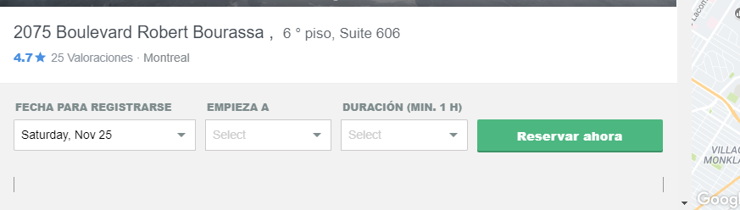
LOCAL
NAVEGACIÓN LOCAL
NAVEGACIÓN LOCAL

Slide 22
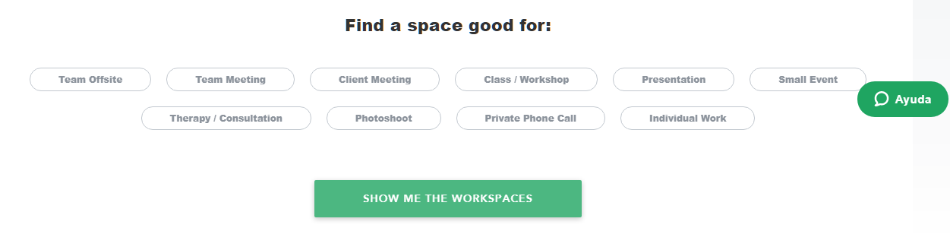
FACETADA
NAVEGACIÓN FACETADA

Slide 23
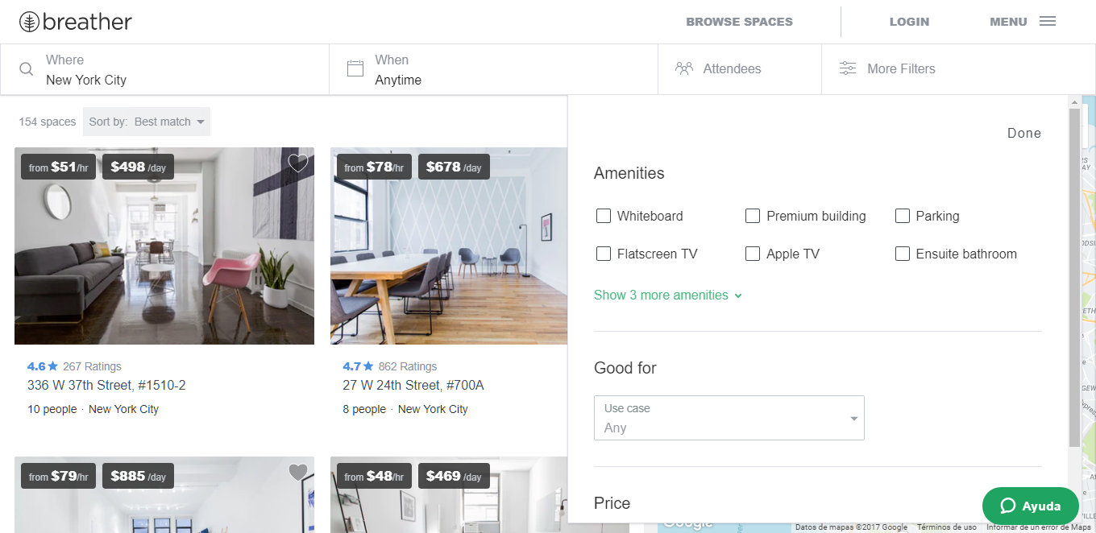
FILTRADA
FILTROS
FILTROS

Slide 24
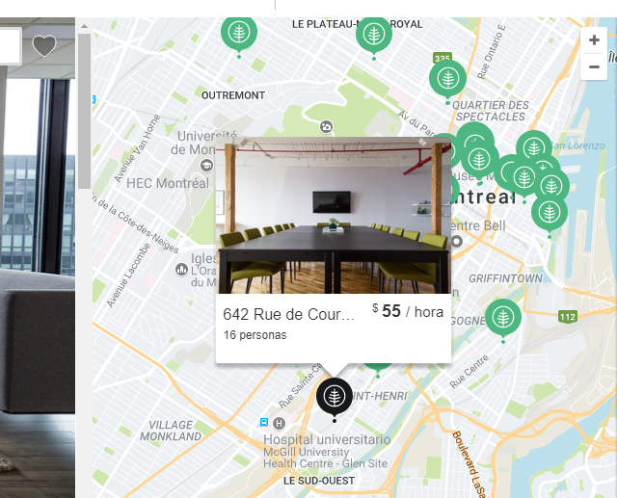
CONTEXTUAL
Mientras visualizas un espacio el mapa te recomienda lugares en la misma zona.
NAVEGACIÓN CONTEXTUAL

Slide 25
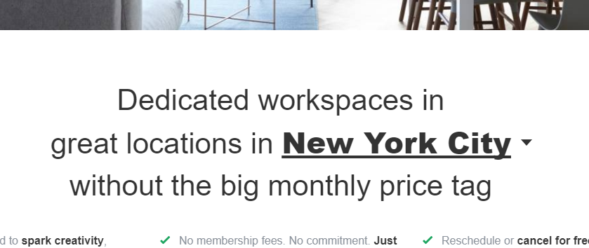
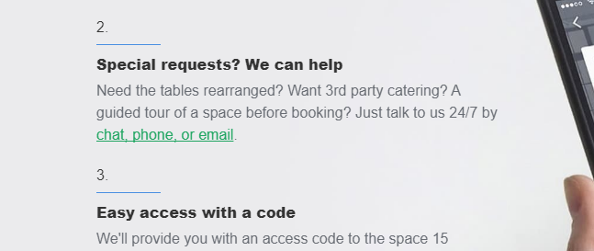
EN LÍNEA
NAVEGACIÓN INLINE
NAVEGACIÓN INLINE

